Slide 1
BÀI 9
Thực hành kết nối CSDL trong VB.Net
Practice of Connecting and accessing databases with ADO.NET (Part 1)
Giảng viên: Ts. Chu Thị Hồng Hải

Slide 2
MỤC TIÊU
Giới thiệu bài toán giải quyết
Xây dựng CSDL trên SQL
Kết nối CSDL SQL sang VB.NET
Hiện thị dữ liệu trên VB.NET

Slide 3
Bài toán : Quản lý thư viện
Các vấn đề giải quyết:
  Thiết kế CSDL bài toán QL thư viện
  Kết nối CSDL QL thư viện sang VB.NET
  Hiển thị dữ liệu từ CSDL QL thư viện lên giao diện

Slide 4
1.GIỚI THIỆU BÀI TOÁN GIẢI QUYẾT
Hệ thống quản lý thư viện trong các trường học thường có các chức năng chính như sau: Cập nhật loại sách, tác giả, nhà xuất bảnsố lượng, tạo phiếu mượn, phiếu trả, … Để giải quyết bài toán này thì trước hết:
Giới thiệu bài toán
Tạo Cơ sở dữ liệu
Thiết kế các giao diện
Kết nối dữ liệu lên giao diện
Thực hiện các nhiệm vụ chức năng
Tuy nhiên trong nội dung bài này tập trung hướng dẫn cách thao tác để tạo lập CSDL và kết nối CSDL sang VB, nên nội dung chi tiết phần sau đây sẽ tập trung mô tả các thao tác kỹ thuật liên quan đến tạo lập CSDL, kết nối và đưa dữ liệu lên form.

Slide 5
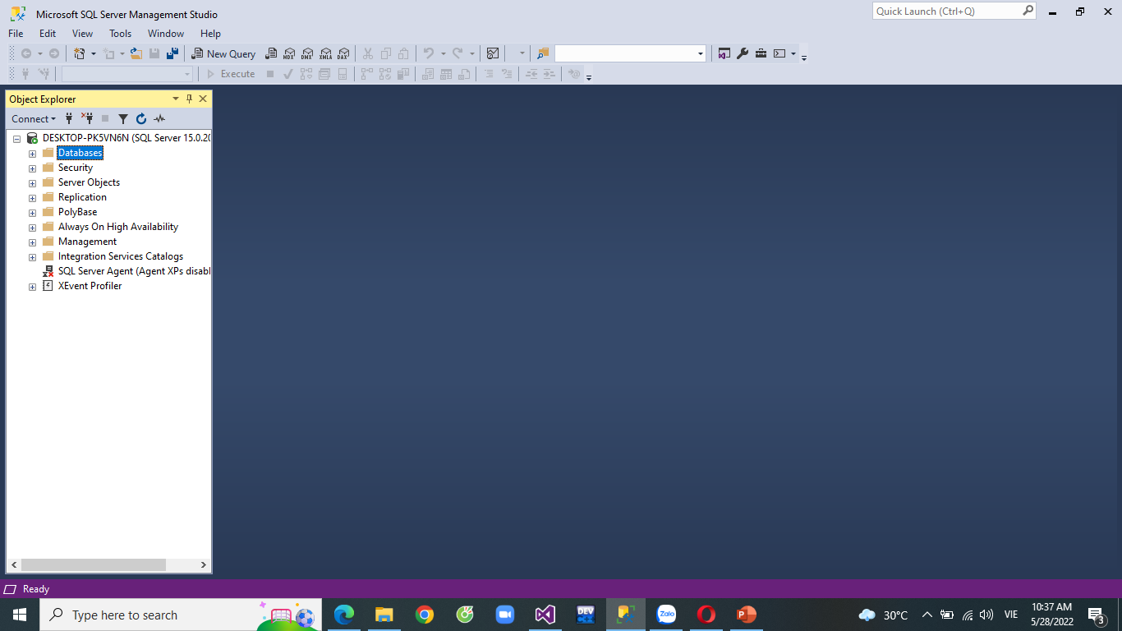
2.TẠO CSDL TRONG SQL SEVER
Khởi động Sql sever => Chọn Database để tạo CSDL mới
Chọn Databses

Slide 6
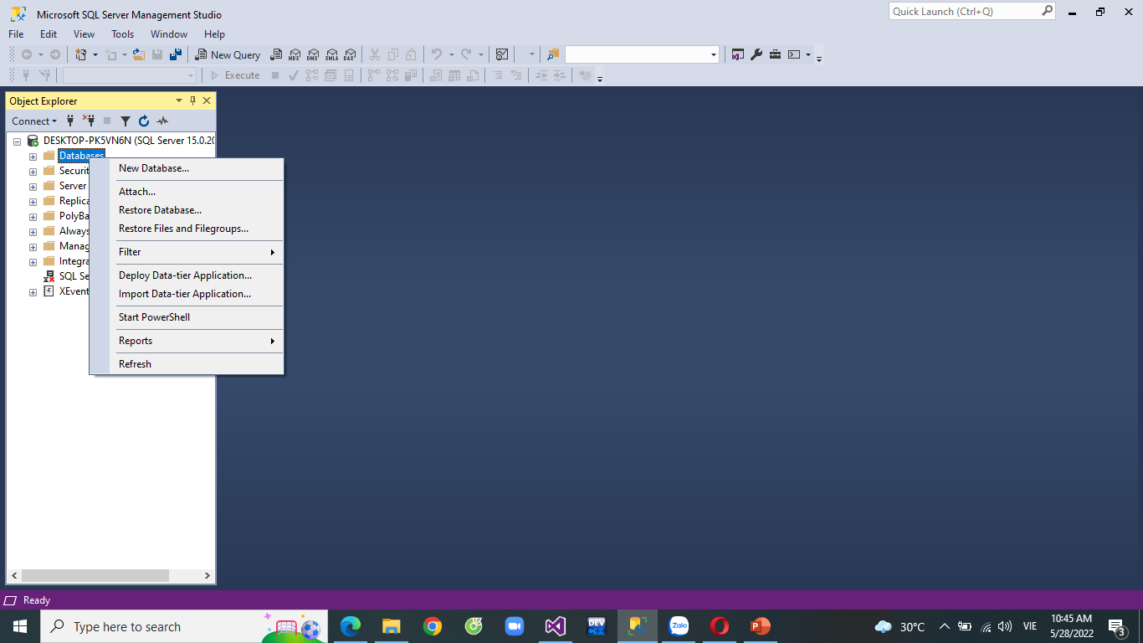
TẠO CSDL TRONG SQL SEVER
Kích chuột phải vào database => chọn NEW DATABASE

Slide 7
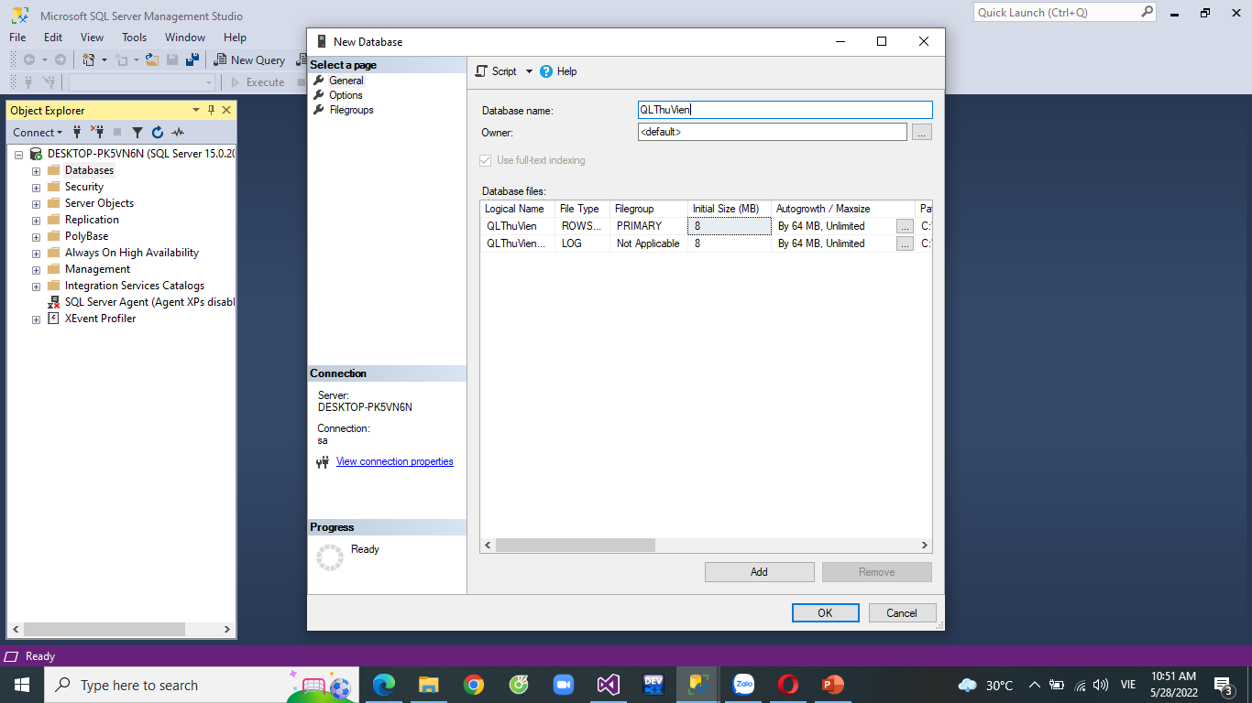
TẠO CSDL TRONG SQL SEVER
DATABASES NAME : đặt tên CSDL cần tạo => ok
Điền tên CSDL mới
Chọn OK để khởi tạo

Slide 8
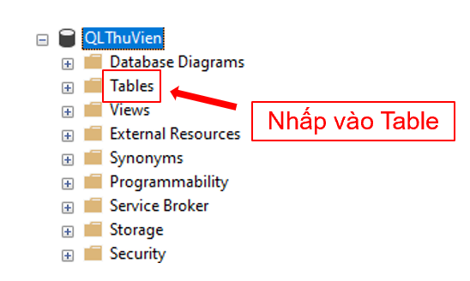
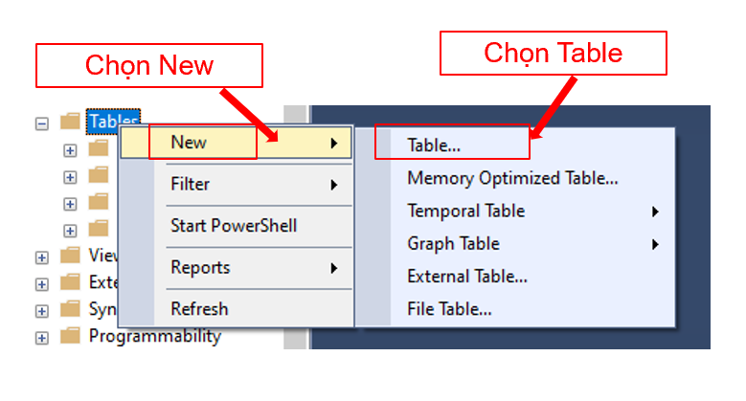
TẠO CSDL TRONG SQL SEVER
Tạo TABLE trong CSDL
  Nhấp chuột vào Table/New/Table

Slide 9
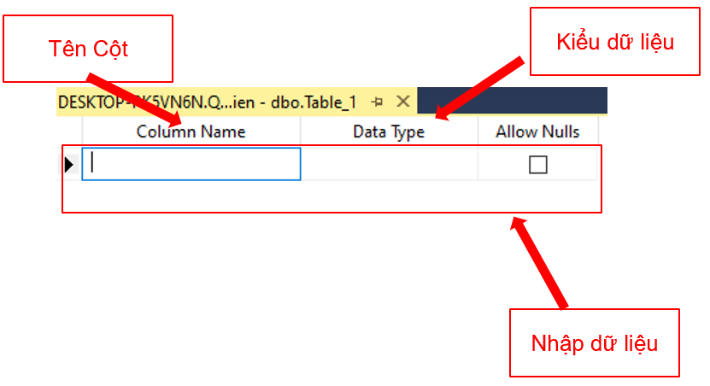
TẠO CSDL TRONG SQL SEVER
Tạo cấu trúc bảng gồm các thuộc tính: Mã sách, tên sách, loại sách, tên tác giả, nắm xuất bản,….

Slide 10
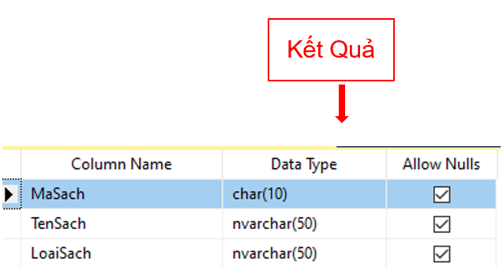
TẠO CSDL TRONG SQL SEVER
Sau khi tạo xong cấu trúc bảng thì nhận được kết quả như sau:
Lần lượt tạo các bảng đã thiết kế trong CSDL theo các bước đã hướng dẫn

Slide 11
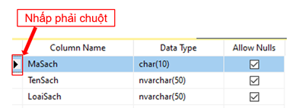
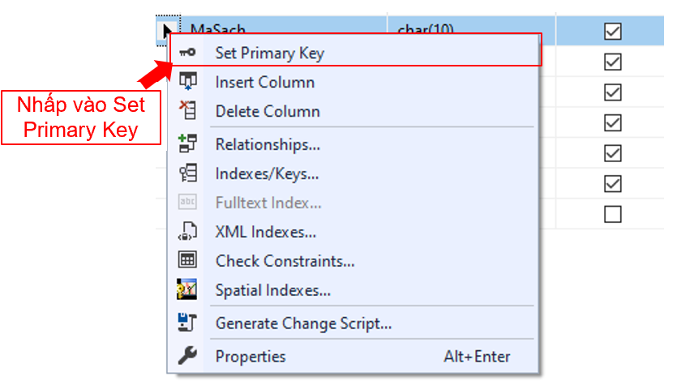
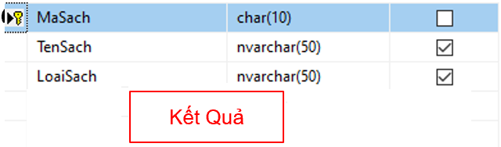
TẠO CSDL TRONG SQL SEVER
Thiết lập khóa chính Primary Key cho các Bảng

Slide 12
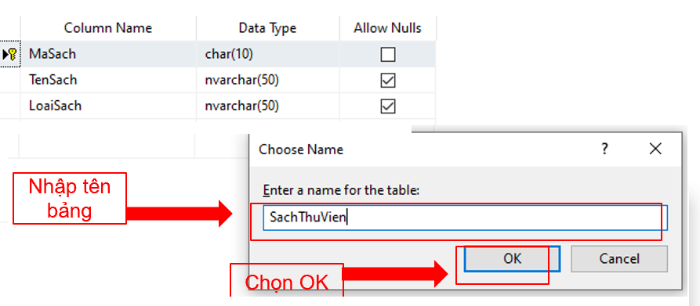
TẠO CSDL TRONG SQL SEVER
Lưu Bảng vào CSDL nhấn tổ hợp Ctrl+S

Slide 13
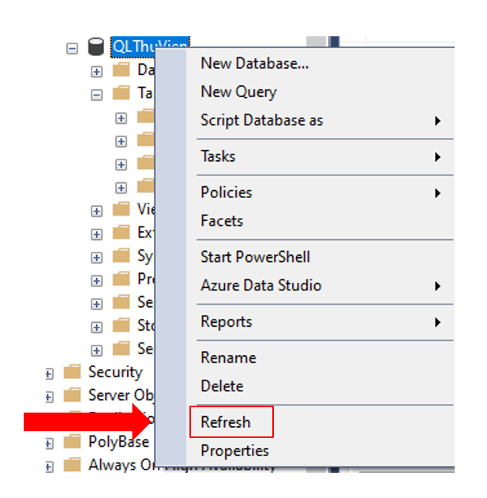
TẠO CSDL TRONG SQL SEVER
Làm mới lại CSDL > chọn Refresh để load bảng mới nhập. Thao tác này giúp hệ thống cập nhật luôn bảng mới tạo vào CSDL. Nếu không thực hiện thao tác này đôi khi hệ thống có độ trễ sẽ chưa nhận ra bảng mới tạo.

Slide 14
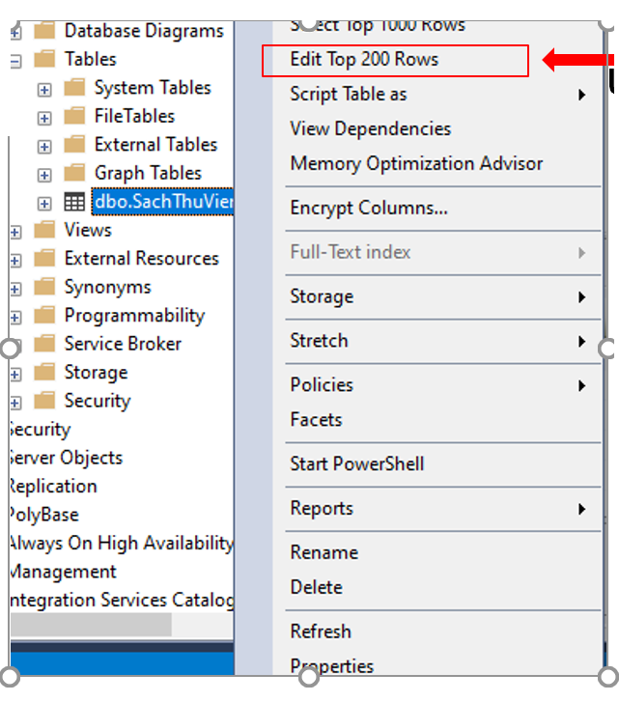
TẠO CSDL TRONG SQL SEVER
Nhập dữ liệu vào bảng thực hiện:
  Kích chuột phải vào tên bảng muốn nhập dã liệu
  Chọn Edit Top 200 Rows => nhập dữ liệu vào bảng.

Slide 15
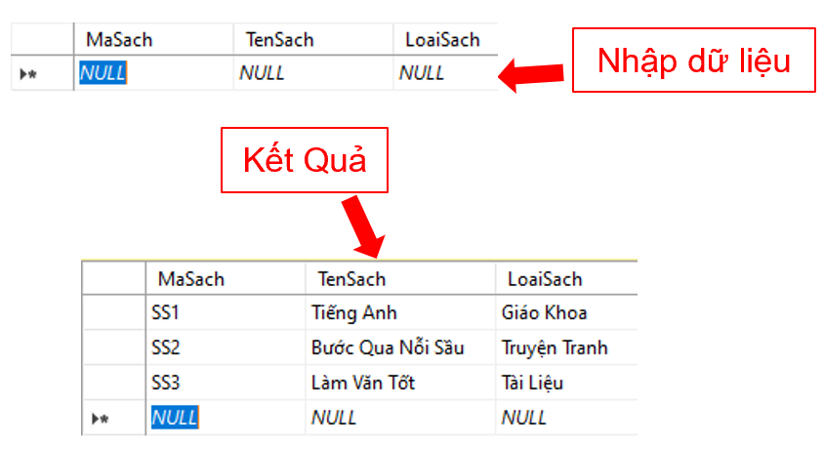
TẠO CSDL TRONG SQL SEVER
Giao diện nhập dữ liệu

Slide 16
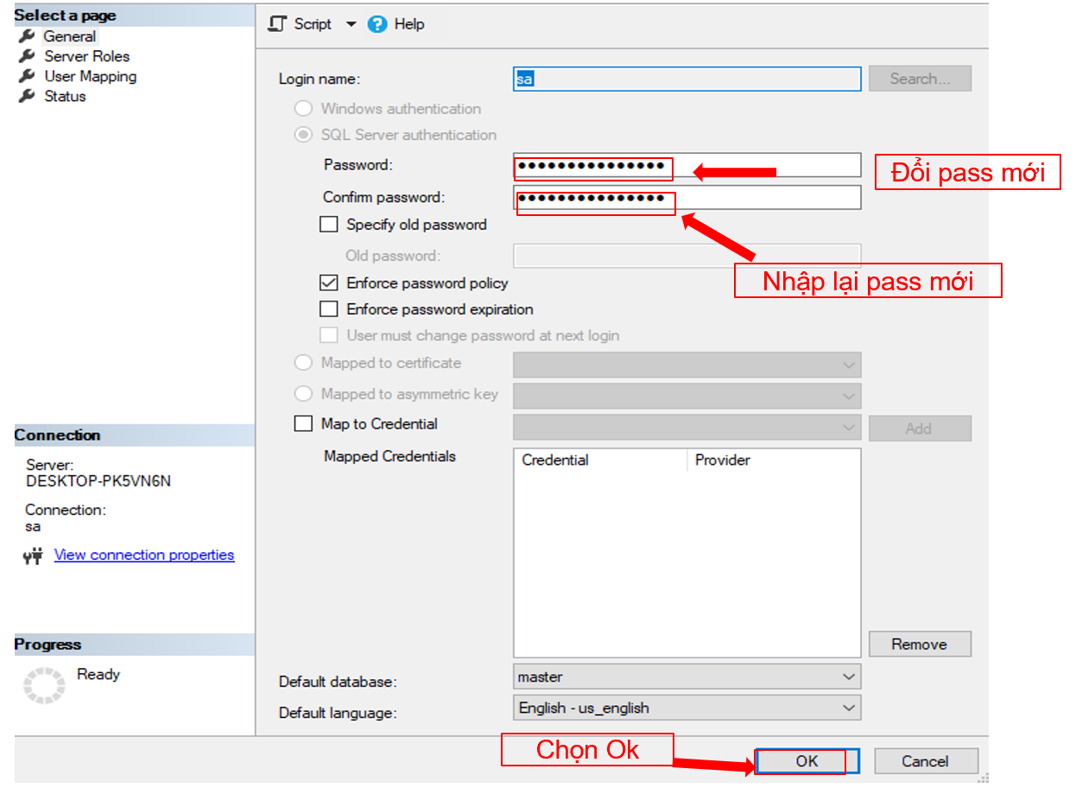
THIẾT LẬP CHẾ ĐỘ BẢO MẬT CHO CSDL
Truy cập vào CSDL cần được cung cấp User và Pasword.

Slide 17
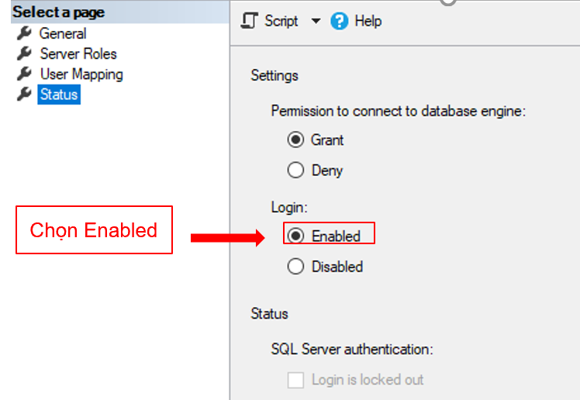
THIẾT LẬP CHẾ ĐỘ TRUY CẬP TRONG CSDL
Để CSDL có thể truy cập được vào cần đặt cho nó chế độ Enable
Khi không muốn cho các ứng dụng truy cập vào CSDL thiết lập chế độ Disable

Slide 18
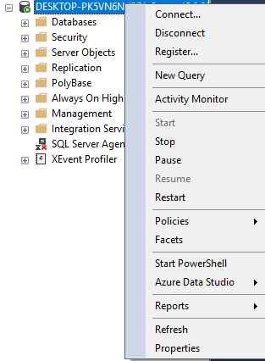
THIẾT LẬP QUYỀN TRUY CẬP TỪ WINDOWS
Từ tên CSDL trong giao diện hệ quản trị/ bấm phải chuột/ chọn Properties

Slide 19
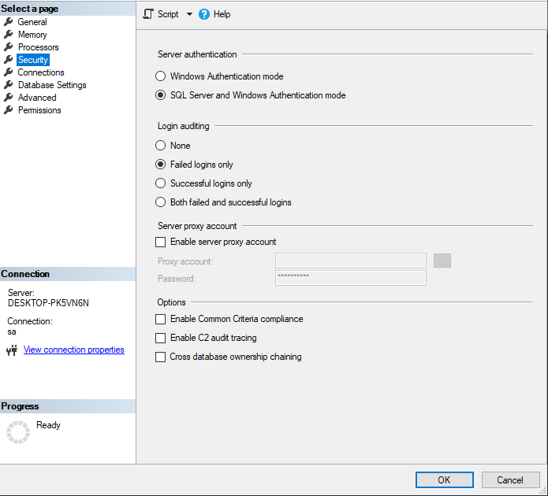
THIẾT LẬP QUYỀN TRUY CẬP TỪ WINDOWS
Chọn Security và thiết lập như hình dưới
Chọn Security
Nhấp chọn

Slide 20
THIẾT LẬP QUYỀN TRUY CẬP TỪ WINDOWS
Sau khi thiết lập xong cần làm mới lại CSDL để cập nhật lại tình trạng vừa thiết lập

Slide 21
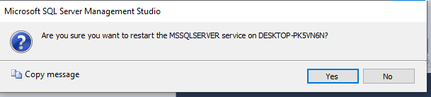

THIẾT LẬP QUYỀN TRUY CẬP TỪ WINDOWS
Chọn Yes nếu đồng ý
Chọn No nếu không đồng ý
Chọn Yes
Khi đồng ý CSDL báo trạng thái cho phép truy cập thành công như hình bên:
Khi không đồng ý CSDL báo trạng thái không cho phép truy cập/ngắt kế nối như hình:

Slide 22
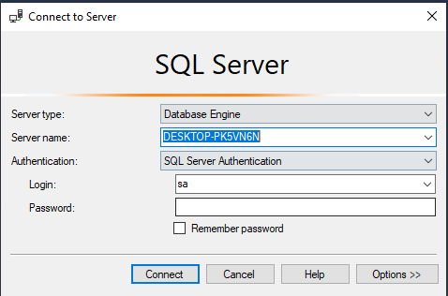
THIẾT LẬP QUYỀN TRUY CẬP TỪ WINDOWS
Đăng nhập lại CSDL với cá quyền vừa thiết lập
Chọn Authentication : SQL sever authentication
1
Nhập Login : Sa
Nhập Pass mới đổi
Chọn Connect

Slide 23
TẠO FORM TRONG VB.NET KẾT NỐI TỚI SQL

Slide 24
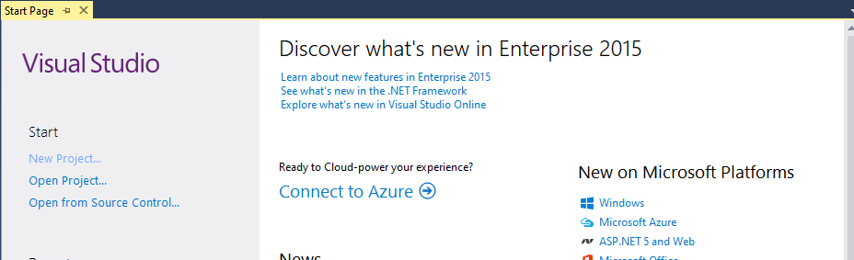
TẠO FORM TRONG VB.NET
Khởi tạo vb.net
Chọn New Project

Slide 25
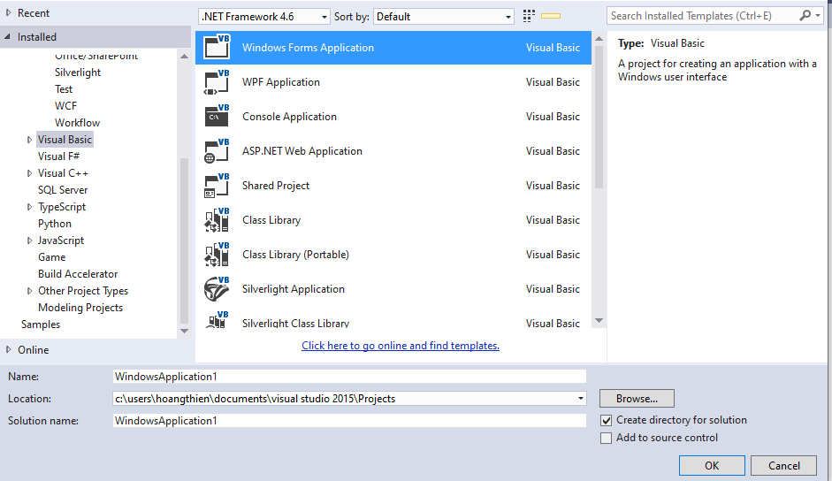
TẠO FORM TRONG VB.NET
Chọn ứng dụng và đặt tên cho dự án
Nhập tên Project
Địa chỉ lưu dữ liệu project
Chọn OK

Slide 26
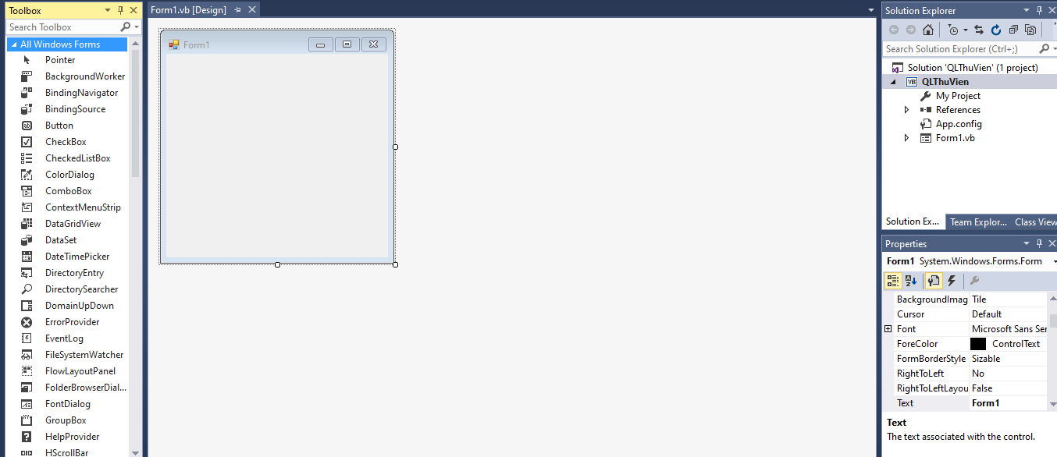
TẠO FORM TRONG VB.NET
Các đối tượng sử dụng để Thiết kế giao diện
Giao diện form
Quản lý các project
Chỉnh sửa thuộc tính
Các thuộc tính phổ biến

Slide 27
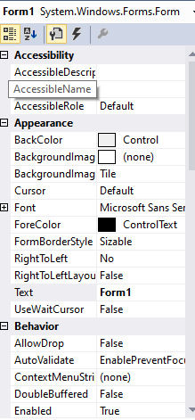
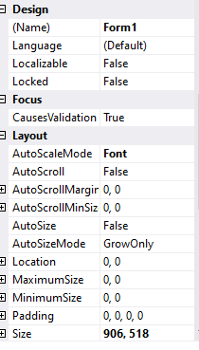
TẠO FORM TRONG VB.NET
Thiết lập các thuộc tính cho các đối tượng cần thiết kế
Name của thuộc tính
Màu phông
Cỡ chữ
Màu chữ
Tên hiện trên textbox

Slide 28
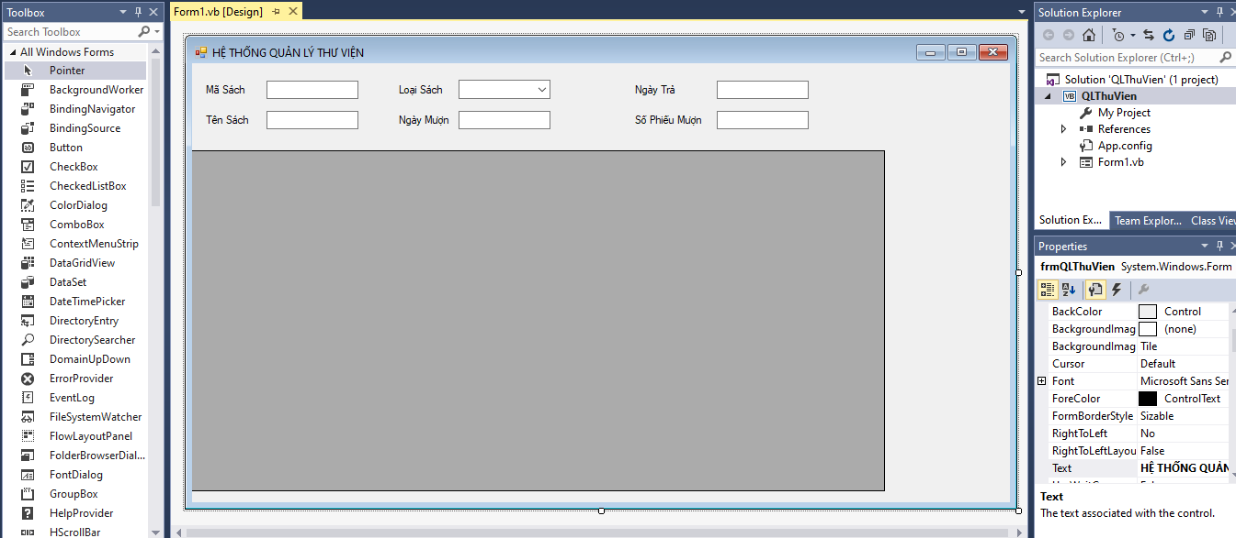
TẠO FORM TRONG VB.NET
Các đối tượng trên giao diện Lập phiếu mượn
Combobox
Textbox
Lalber
Datagridview
Notes:
Chú ý : các lalber và textbox phải đúng số lượng như đã xây dựng trong sql sever

Slide 29
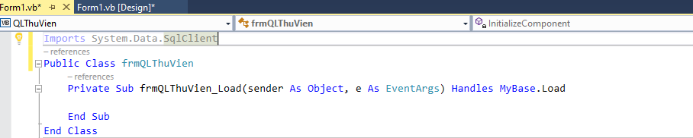
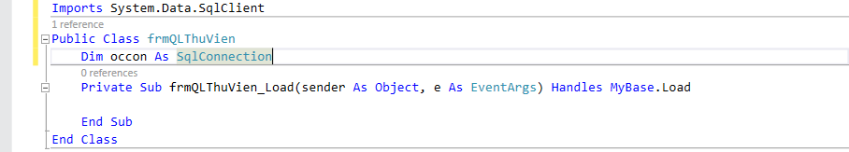
LIÊN KẾT CSDL SQL VỚI VB.NET
Để kết nối CSDL từ QSL sang môi trường VB.net trong phần CODE cần khai báo sử dụng các thư viện sau:
Khai báo 1 biến kết nối vào sqlconnection

Slide 30
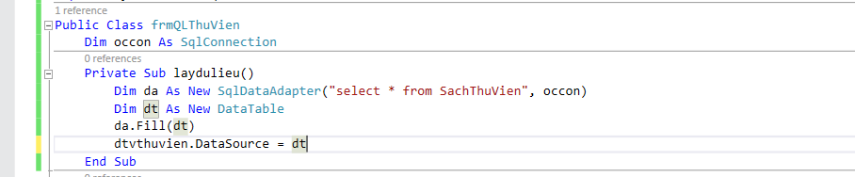
LIÊN KẾT CSDL SQL VÀO VB.NET
Tiếp tục khai báo biến liên kết với bảng của sql trong vb.net như các hình dưới đây
Câu lệnh liên kết bảng trong sql
Truyền dữ liệu từ sql vào vb.net

Slide 31
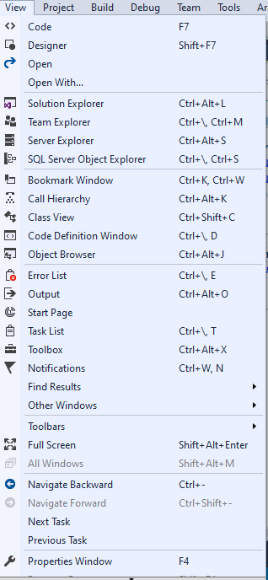
LIÊN KẾT CSDL SQL VÀO VB.NET
Để giúp kế nối thành công mà không phải gõ đường dẫn đến CSDL cần kết nối đến, có thể thực hiện như sau để lấy đường dẫn có sẵn trong máy tính
  Chọn view / Sever Explorer
1
2

Slide 32
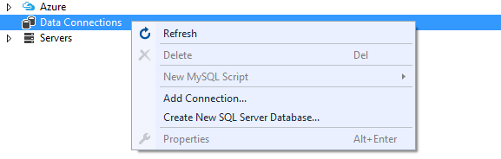
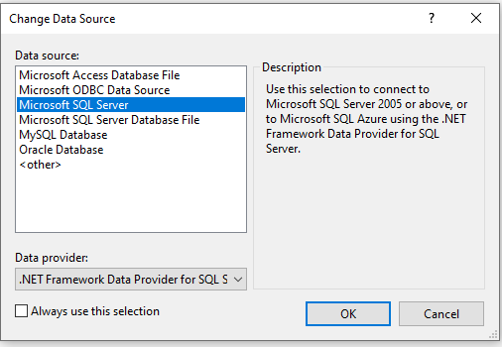
LIÊN KẾT CSDL SQL VÀO VB.NET
Nhấp chuột phải vào Data Connections
Chọn vào Add Connection
Tiếp tục chọn Microsoft SQL server
Nhấp vào
Chọn ok

Slide 33
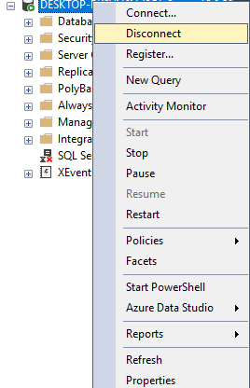
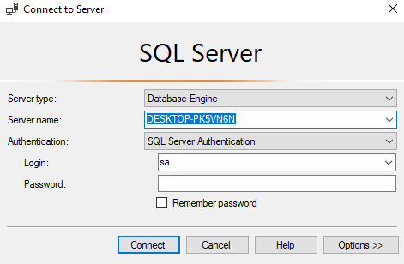
LIÊN KẾT CSDL SQL VÀO VB.NET
Tiếp tục chọn Connect
Chọn connect
Copy tên Server name
Copy cái này
Nhấp vào

Slide 34
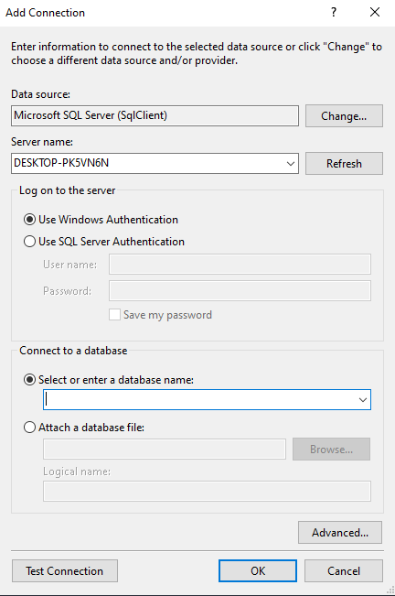
LIÊN KẾT CSDL SQL VÀO VB.NET
Đến giao diện Add Conection/ copy tên vừa copy theo chỉ dẫn hình dưới
Chọn bảng cần lấy dữ liệu để đưa lên giao diện đã thiết kế trong VB
Paste Tên sql mới copy vào
Chọn bảng

Slide 35
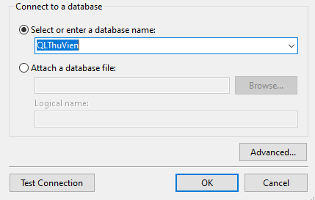
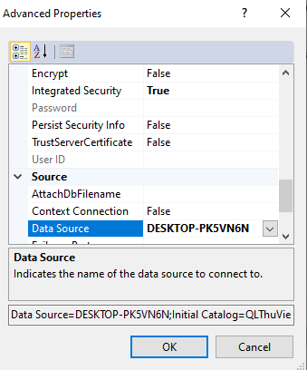
LIÊN KẾT CSDL SQL VÀO VB.NET
Chọn Advance/ kích vào dòng Dât Source/ Copy dòng chữ trong ô số 3 rồi bấn Cancel
2
1
5
3
4
Notes:
Nhấn test connection xong nhấn advanced ( chỉ cần copy link ở chỗ data source) , copy xong nhấn cancel

Slide 36
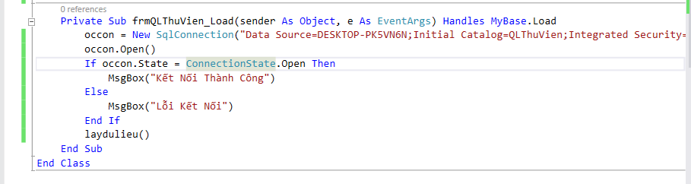
4.8.LIÊN KẾT CSDL SQL VÀO VB.NET
Paste link data source mới copy vào trong dấu nháy kép new sqlconnection trogn giao diện CODE
Kiểm tra cho liên kết sql vào vb.net có thành công không
Tên biến liên kết với bảng của sql

Slide 37

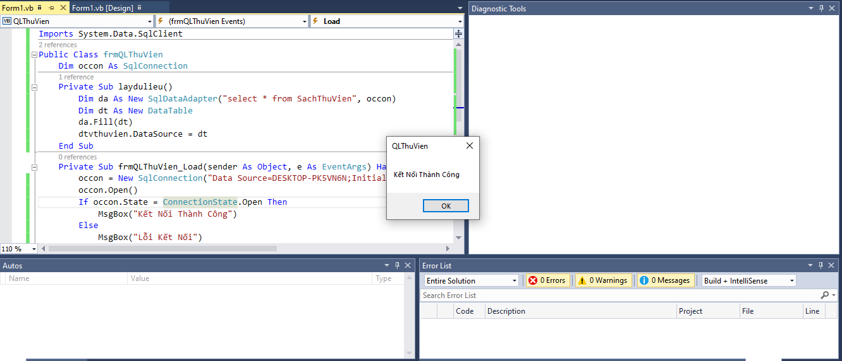
LIÊN KẾT CSDL SQL VÀO VB.NET
Chọn start để chay thử chương trình xem kết nối thành công hay chưa thành công.
Nếu nhận được thông báo kết nối thành công -> hoàn thành kết nối
Nếu nhận được thông báo kết nối chưa thành công cần kiểm tra lại xem lỗi ở phần nào
Nhấn start
Báo thành công

Slide 38
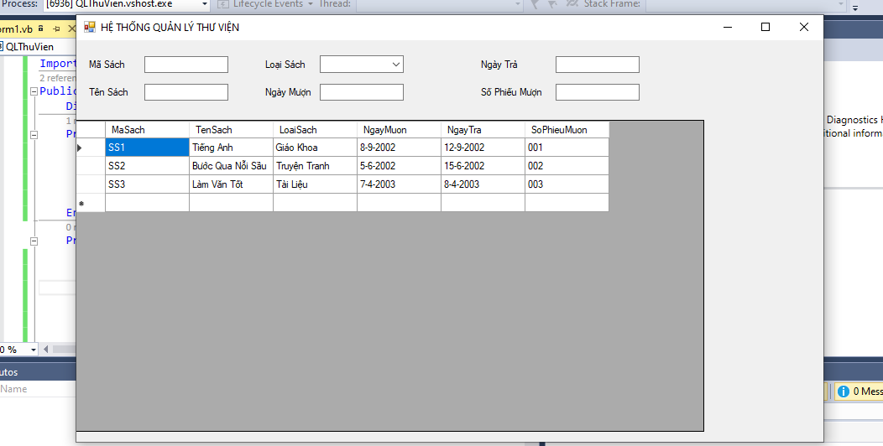
LIÊN KẾT CSDL SQL VÀO VB.NET
Dữ liệu đã được Load từ CSDL trong SQL sang Form của VB.net

Slide 39
KẾT LUẬN
Các bước thực hiện kết nối CSDL từ SQL sang VB.net để xây dựng một ứng dụng hoàn chỉnh đã được giới thiệu trong các Slide của bài giảng.
Sinh viên có thể mở rộng kết nối CSDL từ VB.net tới các hệ quản trị CSDL khác như: Oracle, MySQL,…
Công việc tiếp theo khi kết nối thành công là thực hiện một vài chức năng cơ bản trên các giao diện như: thêm bản ghi vào CSDl, Sửa thông tin trên bản ghi, Xóa bản ghi ,… sẽ được giới thiệu trong bài thực hành tiếp theo

Slide 40
BÀI TẬP
Cài đặt CSDL Quản lý bán hàng gồm các bảng:
  Hang(mahang, tenhang, DVT)
  KhachHang(MaKhach, tenKhach, Diachi, Dienthoai)
Kết nối CSDL Quản lý bán hang sang VB.Net
Thiết kế 2 form để nhập dữ liệu cho bảng Hang và bảng KhachHang từ VB.net

Slide 41
Tài liệu tham khảo
Kỹ Thuật Lập Trình Ứng Dụng Chuyên Nghiệp Visual Basic .NET, NXB Lao động xã hội, 2004
Hướng dẫn lập trình Visual basic.NET, www.vivosoft.com
https://www.youtube.com/watch?v=cahAnLyKvu8

